Slide 1
Valsts ieņēmumu dienesta aktualitātes
Kuldīgā
2017.gada 7.aprīlī

Slide 2
Gada ienākumu deklarācijas iesniegšana

Slide 3
D4, D Brīvprātīga deklarācijas iesniegšana
https://www.vid.gov.lv/lv/attaisnotie-izdevumi-0

Slide 4
Gada diferencētais neapliekamais minimums
Ieviests 01.01.2016.
Ņem vērā ne tikai algu, bet arī citus ienākumus
2016.gadā – 75 eiro
2017.gadā – 60 eiro
2018.gadā – 40 eiro
2019.gadā – 20 eiro
2020.gadā – 0 eiro
Lielāki ienākumi - mazāks diferencētais neapliekamais minimums
Strādājošam pensionāram diferencēto neapliekamo minimumu nepiemēro
Gada diferencēto neapliekamo minimumu aprēķina saskaņā ar īpašu formulu, kurā ir iestrādāts princips – jo mazāki ienākumi, jo lielāka ir nodokļu atmaksa
05.01.2016.MK noteikumi Nr.1 “Noteikumi par neapliekamā minimuma un nodokļa atvieglojuma apmēru iedzīvotāju ienākuma nodokļa aprēķināšanai”
Aicinām VID tīmekļa vietnē iepazīties ar papildu informatīvajiem materiāliem:
www.vid.gov.lv/Aktualitātes/Videosemināri/Diferencētais neapliekamais minimums
www.vid.gov.lv/Aktualitātes/Prezentācija “Diferencētais neapliekamais minimums”
Informācija par gada ienākumu deklarāciju www.vid.gov.lv/Privātpersonām/Gada ienākumu deklarācija

Slide 5
VID izstrādājis diferencētā minimuma aprēķina kalkulatoru
https://www.vid.gov.lv/lv/diferenceta-minimuma-aprekina-kalkulators

Slide 6
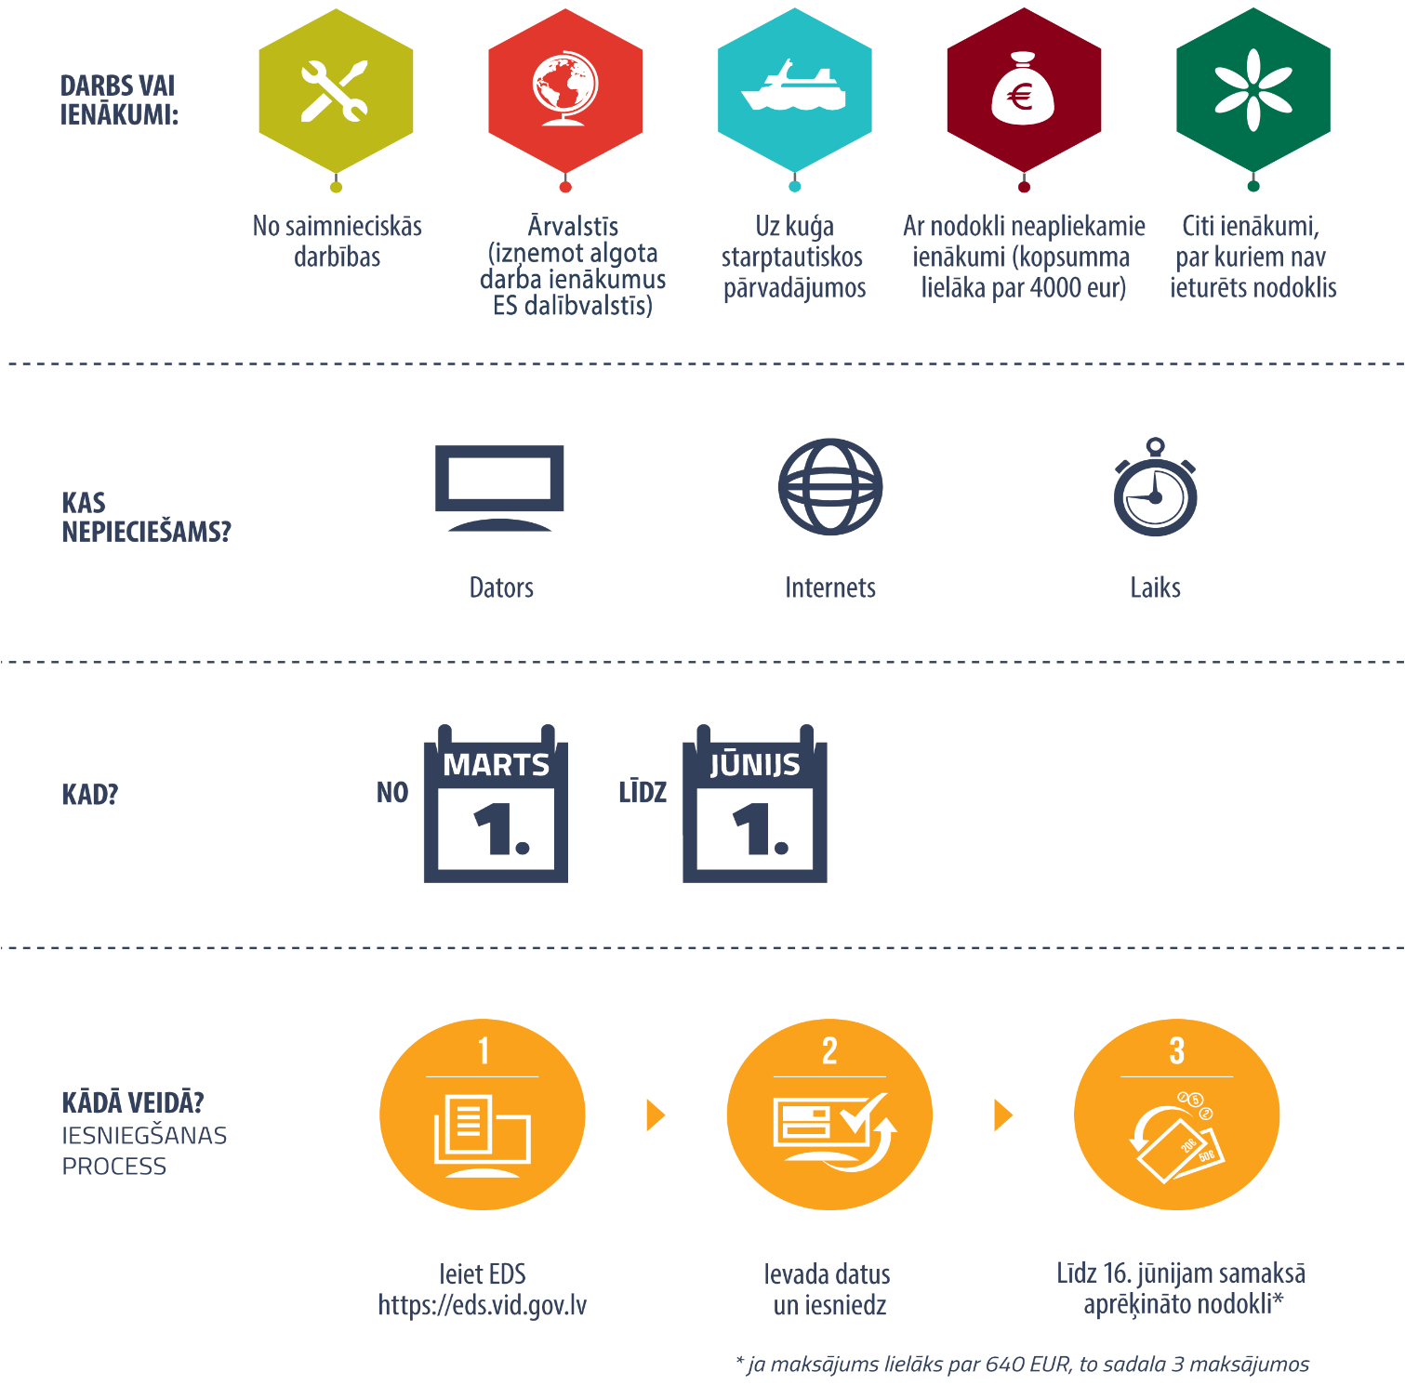
Obligāta deklarācijas iesniegšana
https://www.vid.gov.lv/lv/obligati-iesniedzama-gada-ienakumu-deklaracija

Slide 7
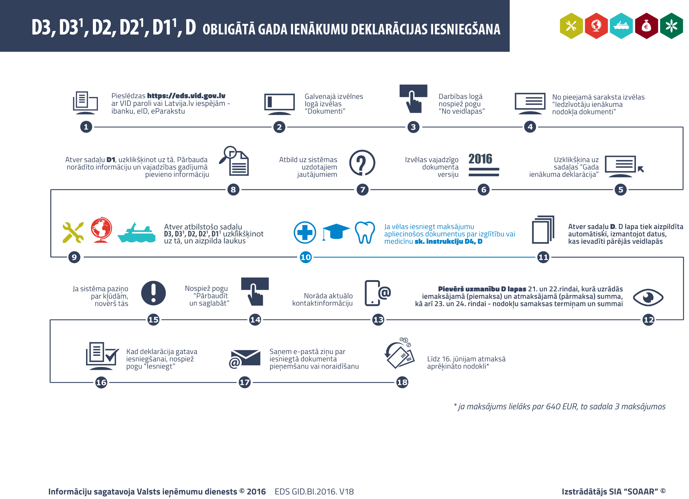
D3, D3¹, D2, D2¹, D1¹, D obligātā gada deklarācijas iesniegšana

Slide 8
PVN piemērošana
graudaugu un tehnisko kultūru piegādei

Slide 9
eversā PVN piemērošana graudaugu un tehnisko kultūru piegādēm
R
no 01.07.2016.
Maksāšanas kārtība
Pārdevējs PVN maksātājs izraksta PVN rēķinu citam LV reģistrētam PVN maksātājam bez PVN ar atsauci «nodokļa apgrieztā kārtība»
Pircējs sagatavo PVN deklarāciju, aprēķinot PVN un atskaitot to kā priekšnodokli
Samaksu par iegādātajām precēm preču saņēmējs veic bez PVN, izmantojot bezskaidras naudas norēķinus
VID mājas lapā pieejams metodiskais materiāls par reverso PVN graudaugiem
https://www.vid.gov.lv/lv/pieejams-metodiskais-materials-par-reverso-pvn-graudaugiem

Slide 10
VID pienākums veikt nokavēto nodokļu maksājumu iekasēšanu

Slide 11
VID piedziņas darbības
Ja nodokļu maksātājs veic nodokļu samaksu 5 darba dienu laikā no maksājuma samaksas termiņa iestāšanās
Netiek uzsāktas piedziņas darbības
Netiek aprēķināta nokavējuma nauda
VID parāda piedziņu neuzsāk, ja piedzenamā parāda kopsumma mazāka par 15 euro
EDS
Informāciju par nokavētajiem nodokļu maksājumiem iespējams iegūt jebkurā brīdī VID EDS

Slide 12
Pasākumi, kas vērsti uz labprātīgu nokavēto nodokļu maksājumu organizēšanu tiem nodokļu maksātājiem, kuri kā savu saimniecisko darbību ir norādījuši lauksaimniecību
Lūgums par maksājuma atlikšanu vai sadalīšanu
1074 nodokļu maksātājiem piešķirti termiņpagarinājumi
Kopējā summa 78 087,53 tūkst. EUR
Lūgums par piedzenamo parādu maksājumu sadalīšanu termiņos
111 lēmumi par nokavēto nodokļu maksājumu labprātīgu izpildi
Kopējā summa 1 697,58 tūkst. euro
Vienošanās līguma ar VID noslēgšana, lai izbeigtu tiesisku strīdu
ar 7 nodokļu maksātājiem

Slide 13
Paldies par uzmanību!

